Slide 1
Lab 6: Transmission Control
Protocol (TCP)
Using TCP sockets.
Understanding TCP signaling, reliability, and congestion control

Slide 2
TCP
Goals:
  Implement a simple TCP client/server communication using sockets
  Understand the TCP protocol handshake mechanism and explore TCP packet headers
  Identify the various TCP congestion control phases
Notes:
Em particular, os objectivos desta ficha são:
1. Conseguir analisar waterfall charts e compreender dependências numa página web.
2. Distinguir entre uma ligação HTTP persistente e uma não-persistente.
3. O conceito de virtual hosting.
4. Observar em primeira mão e sobretudo perceber como pedidos de autenticação não encriptados são extremamente inseguros.

Slide 3
Evaluation
Where
  Lab 6: TCP on Moodle (already opened)
Submission due
  Sunday, 19 December, 23h59
Comments due
  Thursday, 23 December, 23h59
Notes:
A submissão desta ficha será feita mais uma vez no moodle.
O prazo de submissão termina esta 5ª. Após isso, a fase de peer-review irá até Domingo.

Slide 4
TCP
The TCP protocol:
  Transport layer protocol
  Connection oriented service
  Reliable data transfer
  Congestion control
Notes:
Em particular, os objectivos desta ficha são:
1. Conseguir analisar waterfall charts e compreender dependências numa página web.
2. Distinguir entre uma ligação HTTP persistente e uma não-persistente.
3. O conceito de virtual hosting.
4. Observar em primeira mão e sobretudo perceber como pedidos de autenticação não encriptados são extremamente inseguros.

Slide 5
TCP
Source port 2 bytes |  | Destination port 2 bytes
Sequence number 4 bytes
Acknowledgment number 4 bytes
Data offset 4 bits | Reserved 3 bits | Flags 9 bits | Window size 2 bits
Checksum 2 bytes |  | Urgent pointer 2 bytes
Options Variable (0-320 bits)
Header structure
Notes:
Em particular, os objectivos desta ficha são:
1. Conseguir analisar waterfall charts e compreender dependências numa página web.
2. Distinguir entre uma ligação HTTP persistente e uma não-persistente.
3. O conceito de virtual hosting.
4. Observar em primeira mão e sobretudo perceber como pedidos de autenticação não encriptados são extremamente inseguros.

Slide 6
TCP
TCP Flags
Flags
NS 1-bit | CWR 1-bit | ECE 1-bit | URG 1-bit | ACK 1-bit | PSH 1-bit | RST 1-bit | SYN 1-bit | FIN 1-bit
Notes:
Em particular, os objectivos desta ficha são:
1. Conseguir analisar waterfall charts e compreender dependências numa página web.
2. Distinguir entre uma ligação HTTP persistente e uma não-persistente.
3. O conceito de virtual hosting.
4. Observar em primeira mão e sobretudo perceber como pedidos de autenticação não encriptados são extremamente inseguros.

Slide 7
TCP
Congestion
  “Too many sources sending too much data too fast for the network to handle”
  Manifestations:
    Lost packets (buffer overflow at routers)
    Long delays (queueing in router buffers)
Notes:
Em particular, os objectivos desta ficha são:
1. Conseguir analisar waterfall charts e compreender dependências numa página web.
2. Distinguir entre uma ligação HTTP persistente e uma não-persistente.
3. O conceito de virtual hosting.
4. Observar em primeira mão e sobretudo perceber como pedidos de autenticação não encriptados são extremamente inseguros.

Slide 8
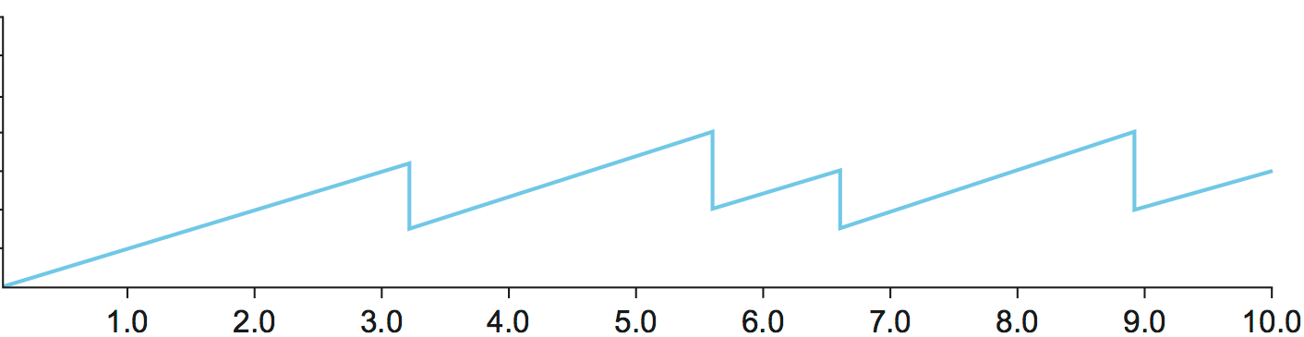
TCP
Congestion Control
  Slow start
  Congestion avoidance
  Fast retransmit
  Fast recovery
CWND
Time (s)
Notes:
Em particular, os objectivos desta ficha são:
1. Conseguir analisar waterfall charts e compreender dependências numa página web.
2. Distinguir entre uma ligação HTTP persistente e uma não-persistente.
3. O conceito de virtual hosting.
4. Observar em primeira mão e sobretudo perceber como pedidos de autenticação não encriptados são extremamente inseguros.

Slide 9
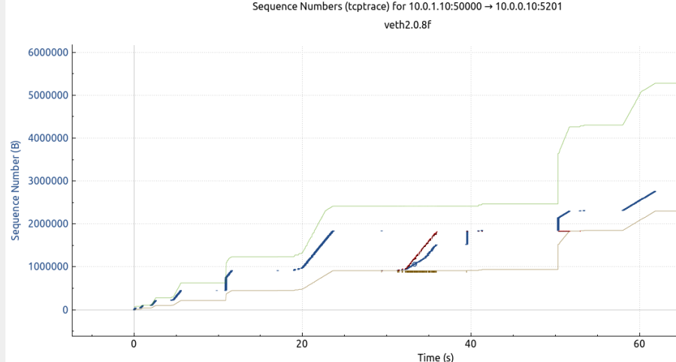
TCP
Tcptrace graph
  Data stream (one direction)
  Sequence number over time
Receive window
SACK
TCP segment
ACK
Wireshark → Statistics →TCP Stream Graphs →Time Sequence (tcptrace)
Notes:
Em particular, os objectivos desta ficha são:
1. Conseguir analisar waterfall charts e compreender dependências numa página web.
2. Distinguir entre uma ligação HTTP persistente e uma não-persistente.
3. O conceito de virtual hosting.
4. Observar em primeira mão e sobretudo perceber como pedidos de autenticação não encriptados são extremamente inseguros.

